Slide 1
Evaluación de competencias de salud
Diseño de un instrumento para la evaluación de competencias funcionales en la prevención de la trasmisión del VIH.
Por
Gustavo René García Vargas

Slide 2
Dimensión Psicológica de la Salud
Modelo Psicológico de la Salud Biológica
Análisis Contingencial
Instrumento diseñado
Información
Actitudes
Competencias funcionales presentes

Slide 3
Ítems que evaluaban la Información
¿Conoces las vías de contagio del virus?
□ No □ Si
Si tu respuesta es afirmativa ¿podrías decir cuáles son las vías de contagio que conoces?
______________________________________________________________________

Slide 4
Ítems que evaluaban la Actitudes
Ítems con opciones de respuesta analógica numérica.
El uso del condón puede convertirse en algo erótico y divertido
¿Por qué?___________________________
Completamente de acuerdo | 10 | 9 | 8 | 7 | 6 | 5 | 4 | 3 | 2 | 1 | 0 | Completamente en desacuerdo

Slide 5
Ítems que evaluaban las competencias
Cuando llevo algún tiempo sin tener relaciones sexuales (penetración de cualquier tipo) y se me presenta la oportunidad de tenerlas con alguien que no es mi pareja, yo propongo conductas sexuales alternativas:
Siempre | La mayoría de la veces | Ocasionalmente | Nunca | No he vivido la situación

Slide 6
CATEGORÍAS DEL SISTEMA MICROCONTINGENCIAL | NIVELES DE COMPETENCIA
 | EXTRASITUACIONAL Y TRANSITUACIONAL (Creencias y conocimientos, subgrupo 1) | INSTRUMENTAL Situacional (Acciones concretas preventivas, subgrupo 2) | NO INSTRUMENTAL (Reacciones al contexto situacional sin alterarlo, subgrupo 3) | INSTRUMENTAL (Relacionadas con el uso del condón, subgrupo 3)
MORFOLOGÍAS | ítems 1-4 | ítems 1-4 | ítems 17-20 | ítems 33-26
PERSONAS | ítems 5-8 | ítems 5-8 | ítems 21-24 | ítems 37-40
SITUACIONES | ítems 9-12 | ítems 9-12 | ítems 25-28 | ítems 41-44
EFECTOS | ítems 13-16 | ítems 13-16 | ítems 29-32 | ------

Slide 7
Objetivo del Proyecto
Probar las propiedades métricas de un instrumento evaluación de competencias funcionales relacionadas con el VIH/SIDA.
Notes:
Evaluar las propiedades métricas de un instrumento evaluación de competencias funcionales relacionadas con el VIH/SIDA, en sus dos versiones, la versión tradicional con el uso de papel y lápiz y la versión electrónica, aplicado vía internet con el uso de ordenadores.
Identificar si existen diferencias significativas entre los dos grupos de participantes (participantes de instrumento escrito Vs participantes de la versión electrónica).
Caracterizar cada uno de los grupos a partir de la versión del instrumento aplicado (participantes de instrumento escrito Vs participantes de la versión electrónica).
Identificar si existe relación entre las variables evaluadas (Morfología de conducta, las Situaciones, los Efectos y Personas).

Slide 8
Tipo de estudio
Diseño
Variables
Demográficas
Relacionadas con la trasmisión del VIH/SIDA
Versión del instrumento
Información
Actitudes
Relacionadas con la evaluación de competencias
Variables Dependientes
Índice de competencia sexual
Competencia en términos de experiencia, información o creencias
Competencia en términos de ejecución de comportamientos instrumentales de riesgo o prevención Indicador de competencia sexual en términos de capacidad para proponer medidas de prevención o de competencia social
Competencia funcionales para la emisión de comportamientos instrumentales preventivas relacionados con el uso del condón

Slide 9
Método
Participantes
Materiales
Aparatos
Procedimiento
Situación de aplicación
Para la versión impresa
Para la versión electrónica

Slide 10
Resultados
Datos demográficos
Relacionados con el comportamiento y salud sexual
Relacionados con la Información
Relacionados con las “actitudes”
Relacionados con la Evaluación de Competencias
Relacionados con el índice sexual de riesgo

Slide 11
 | Versión Papel |  | Versión electrónica
N | 119 |  | 119
Rango de edad | 16-45 |  | 16-48
Edad promedio | 23 |  | 26
Hombres | 50.4% |  | 31.1%
Mujeres | 49.6% |  | 68.9%
Grado máximo de estudios | Frecuencia | Porcentaje | Frecuencia | Porcentaje
Primaria | 1 | 0.8% | 1 | 0.8%
Secundaria | 14 | 11.8% | 1 | 0.8%
Preparatoria | 35 | 29.4% | 17 | 14.3%
Universidad | 64 | 53.8% | 89 | 74.8%
Posgrado | 2 | 1.7% | 11 | 9.2%
No contesto | 3 | 2.5% | ---- | ----
Ocupación
Estudiante | 76 | 63.9% | 27 | 22.5%
Empleado o trabajador independiente | 38 | 31.9% | 93 | 75.5%
No contesto | 5 | 4.2% | --- | ---
Estado Civil
Soltero | 101 | 84% | 92 | 77.3%
Casado | 12 | 10.1% | 16 | 13.4%
Unión libre (pareja de hecho) | 3 | 2.5% | 10 | 8.4%
Divorciado | 2 | 1.7% | 1 | 0.8%
No contesto | 1 | 0.8% | -- | ----

Slide 12
Comportamiento sexual
 | Versión papel | Versión internet
Vida sexual Activa | 70.6% | 90.8%
Núm. Parejas sexuales | 2 (1-50, Media 6) | 2 (1-50, Media 7)
Inicio vida sexual | 16 años | 18 años
Preferencia sexual | Heterosexual 68.1% Bisexual 5.9% Homosexual 4.2% No contesto 21.8% | Heterosexual 87% Homo sexual 7% Bisexual 6.1%
Salud Sexual
Reportaron haberse realizado alguna prueba de enfermedades venéreas | 21.8% (N=26) | 33.4% (N=40)
Diagnosticados | 3 (Gonorrea y VPH) | 7 (6 VPH y 1 Clamidia)
Ha recibido apoyo | 100% Médico | 86% Médico 14% Sin apoyo

Slide 14
Ítem | Media |  | Moda
 | Papel | Internet | Papel | Internet
El uso del condón disminuye la sensibilidad. | 5.54 | 3.81 | 5 | 0
Soy yo quien debe de exigir el uso de medidas preventivas para evitar contagiarme de enfermedades de trasmisión sexual. | 8.39 | 8.71 | 10 | 10
El uso del condón puede convertirse en algo erótico y divertido | 5.75 | 8.07 | 10 | 10
Si propongo el uso del condón, mi pareja sexual pensara mal de mí. | 2.75 | 1.16 | 0 | 0
Si propongo el uso del condón, mi pareja sexual pensará que no confío en ella ni en sus hábitos sexuales | 3.17 | 2.23 | 0 | 0
Si exijo el uso del condón puedo perder la oportunidad de relacionarme sexualmente | 2.64 | 1.13 | 0 | 0
Debo usar condón sólo si mi pareja sexual lo solicita. | 3.14 | 1.08 | 0 | 0
Las relaciones sexuales vaginales forman parte de una vida sexual plena | 6.83 | 6.56 | 10 | 10
Las relaciones sexuales orales forman parte de una vida sexual plena | 5.83 | 6.09 | 5 | 10
Las relaciones sexuales anales forman parte de una vida sexual plena | 3.86 | 4.03 | 0 | 0
La masturbación en pareja forma parte de una vida sexual plena | 5.65 | 6.65 | 10 | 10
Las relaciones sexuales con parejas ocasionales forman parte de una vida sexual plena | 2.92 | 2.19 | 0 | 0
Las relaciones sexuales en grupo forman parte de una vida sexual plena | 1.86 | 1.43 | 0 | 0
Uso condón | 1.18 | 1.23 | 1 | 1
Investigo el pasado sexual de mi pareja | 1.55 | 1.44 | 3 | 1
Planeo mis encuentros sexuales | 1.48 | 1.46 | 2 | 1
Aplazo el momento de las relaciones sexuales si no tengo con un condón disponible | 1.58 | 1.24 | 2 | 1
Yo decido lo que mi pareja y yo hacemos en la intimidad | 1.56 | 1.33 | 2 | 2
Propongo caricias como una forma alternativa a los encuentros sexuales | .97 | 1.12 | 0 | 1
Promedio de puntaje Total | 66.63 | 60.94

Slide 17
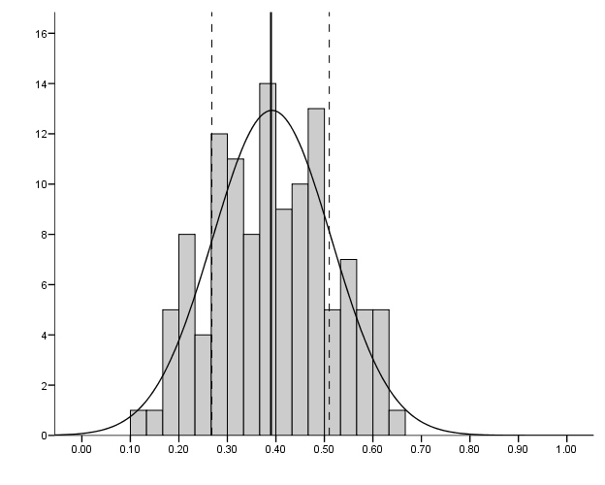
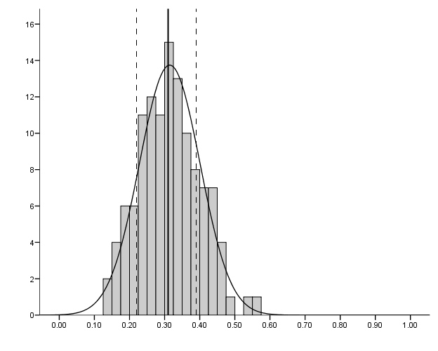

Slide 18
Componente | % de la varianza | Alfa de Cronbach
Grupo 1 (versión papel)
Factor 1. Categoría no Instrumental Situaciones /Personas | 25.2 | 0.923
Factor 2. Categoría Instrumental | 8.5 | 0.868
Factor 3. Comportamiento Instrumental Uso del condón | 6.2 | 0.864
Factor 4. Pareja Estable | 5 | 0.747
Factor 5. Efectos No-Instrumental | 4.6 | 0.924
Factor 6. Extrasituacional | 4 | 0.846
Factor 7. Efectos Extrasituacional | 3.6 | 0.824
Factor 8. Situaciones instrumental | 3 | 0.785
Total | 60.5 | 0.877
Grupo 2 (versión internet)
Factor 1. Categoría no Instrumental Situaciones /Personas | 18.5 | 0.9
Factor 2. Comportamiento Extrasituacional | 9.9 | 0.877
Factor 3. Comportamiento No instrumental | 7.7 | 0.89
Factor 4. Comportamiento Efectos No instrumental | 5.6 | 0.889
Factor 5. Conducta Instrumental | 4.9 | 0.868
Factor 6. Efectos Extrasituacional | 3.9 | 0.856
Factor 7. Comportamiento Instrumental | 3.8 | 0.853
Factor 8. Comportamiento Instrumental II | 3.2 | 0.702
Total | 57.9 | 0.833

Slide 19
Componente | % de la varianza | Alfa de Cronbach
Grupo 1 (versión papel)
Factor 1 y 5. Comportamiento No Instrumental | 29.8 | 0.918
Factor 2, 3 y 8. Comportamiento Instrumental | 17.7 | 0.893
Factor 6 y 7. Comportamiento Extrasituacional | 7.6 | 0.685
Factor 4. Pareja Estable | 5 | 0.747
Total | 60.5 | 0.877
Grupo 2 (versión internet)
Factor 1, 5, 7 y 8. Comportamiento Instrumental | 30.4 | 0.830
Factor 2 y 6. Comportamiento Extrasituacional | 13.8 | 0.764
Factor 3 y 4. Comportamiento No Instrumental | 13.3 | 0.893
Total | 57.9 | 0.833

Slide 20
Discusión
Propiedades métricas del instrumento
El uso de las nuevas tecnologías para la aplicación de instrumentos psicológicos de evaluación
Variables frecuentemente relacionados y los resultados de nuestro estudio
Análisis de competencias, los niveles de aptitud funcional (indicadores) y su relación con la elaboración de programas de prevención.
Información y actitudes /Vs competencias
limitaciones del estudio y las propuestas de acción

Slide 21
Evaluación de competencias de salud
Diseño de un instrumento para la evaluación de competencias funcionales en la prevención de la trasmisión del VIH.
Por
Gustavo René García Vargas

Slide 22
Modelo psicológico de la salud biológica
Procesos
Resultados
Modulación biológica por las contingencias
Historia Interactiva
Vulnerabilidad biológica
Estilos interactivos
Patología biológica
Conductas asociadas a patología biológica
Historia de competencias
Competencias funcionales presentes
Conductas instrumentales preventivas y/o de riesgo
Representación esquemática del Modelo Psicológico de la Salud Biológica propuesto por Ribes (1990).

